Slide 1
COMITÉ DE PROPUESTAS DEFINIR MODELO DE FINANCIAMIENTO
MCP ES
18 DE JULIO 2023

Slide 2
Asunto: Carta de asignación 2023-2025
Esta carta incluye anexos y enlaces, que deben leerse conjuntamente y en su totalidad.(Marta Alicia compartió la carta en versión español e ingles)

Slide 3
Asunto: Carta de asignación 2023-2025
Esta carta incluye anexos y enlaces, que deben leerse conjuntamente y en su totalidad.(Marta Alicia compartió la carta en versión español e ingles)
Asignación de El Salvador:se ha asignado a El Salvador un total de US$16,604,417 para el VIH y la tuberculosis y para construir sistemas para la salud resilientes y sostenibles (SSRS).3r

Slide 4
Resumen de la asignación

Slide 5
Definir modelo de financiamiento:

Slide 6
Acuerdos tomado en Reunión del martes 10 de Enero, oficinas de SISCA.
Modalidad de propuesta,
Enfoque Basada en Resultados para TB
y Portafolio Focalizado para VIH.
Proponer para presentar la SF en la primera ventana del 2024 que posiblemente seria en marzo del 2024.

Slide 7
Subvención Consolidada (integrada) 2022-2024:
La directriz del donante, requirió que se consolidarán en una sola subvención el componente de TB, con modalidad de implementación Financiamiento Bajo Resultados (FBR) y para el componente de VIH país focalizado.
Modalidades de implementación, con marcadas diferencias evaluación.
FBR asume evaluación del cumplimiento de indicadores impacto que de no ser alcanzados, el programa sufre penalidad con la disminución del desembolso para el siguiente periodo.
País focalizado, enmarca evaluación del cumplimiento programático y financiero, a través de indicadores (impacto, proceso y resultado)así como cumplimiento de ejecución financiera respectivamente. Sin penalidad como la del BFR.

Slide 8
Experiencia subvención consolidada (integrada) 2022-2024:
Durante fase de negociación el RP, manifesto que debido a que cada subvención tenia diferente modalidad de implementación, existirian riesgos que al consolidarse el incumplimiento, retraso de una impactaria al otro componente.
Donante aclaro que precisamente por ser diferente modalidad, no existia riesgo alguno.
En la realidad el riesgo previsto por el RP, ha impactado al componente de VIH, dado el informe 2022 de ejecución presentado, refleja incremento de la incidencia de TB en PPL (cuya tendencia se habia estimado iba en disminución) y ejecución financiera poco significativa, como resultado a la fecha el donante no ha realizado desembolso del año 2023 para ambos componentes.

Slide 9
Ante lo expuesto, se propone ratificar acuerdos 1 y 2 tomados en Reunión del martes 10 de Enero y un tercer acuerdo, según se detalla:
Modalidad de propuesta,
Enfoque Basada en Resultados para TB
y Portafolio Focalizado para VIH.
Subvención separadas por cada componente

Slide 10
(core_grant-budgeting-operational_guidance_es.pdf (theglobalfund.org) Directrices operativas para la preparación de presupuestos de subvenciones Versión 1o de febrero 2023 página 40

Slide 11
(core_grant-budgeting-operational_guidance_es.pdf (theglobalfund.org) Directrices operativas para la preparación de presupuestos de subvenciones Versión 1o de febrero 2023 página 41

Slide 12
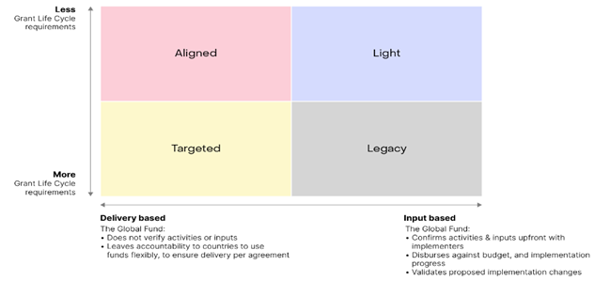
Cuatro Modelos de Gestión de Carteras Enfocados
El nuevo marco define tres modelos de gestión adicionales para las carteras enfocadas: alineadas, dirigidas y ligeras, e incluye el modelo de gestión enfocado utilizado hasta ahora como modelo heredado.
Los modelos se definen de acuerdo con el nivel de requisitos del proceso en el ciclo de vida de la subvención y el nivel de supervisión por parte del Fondo Mundial, como se ilustra a continuación.
No hay una jerarquía entre los modelos, ni una expectativa de que los países progresen de un modelo a otro.

Slide 13
Apéndice 2: Modelos de gestión de Portafolios enfocados Fuente: (core_grant-budgeting-operational_guidance_es.pdf (theglobalfund.org) Directrices operativas para la preparación de presupuestos de subvenciones Versión 1o de febrero 2023 página 54

Slide 14
INTERCAMBIO DE OPINIONES.

